Slide 1
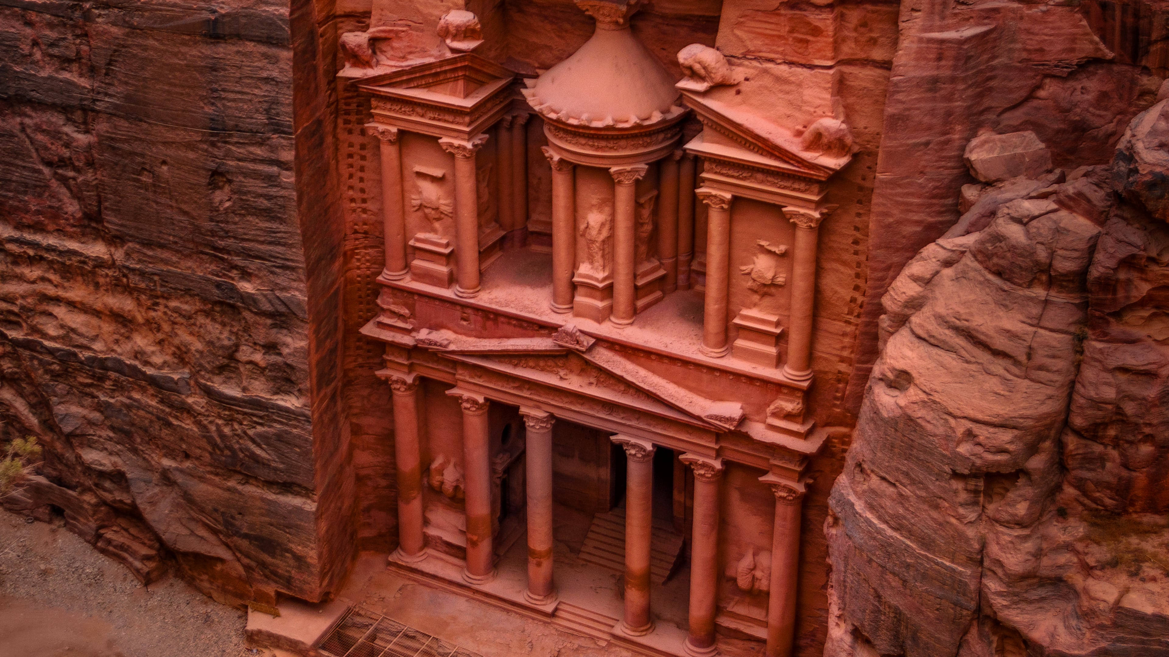
البتراء: كنز أثري في الأردن
This Photo by Unknown Author is licensed under CC BY-SA

Slide 2
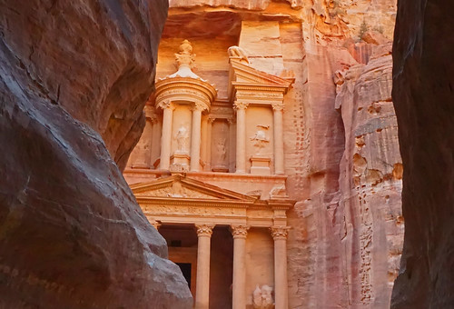
نظرة عامة عن البتراء
تأسست البتراء في القرن الرابع قبل الميلاد وكانت عاصمة مملكة النبطيين.
تُعتبر البتراء "المدينة الوردية" موقعًا محميًا عالميًا من قبل اليونسكو وتحمل أهمية أثرية كبيرة وأصبحت في العام 2007 من عجائب الدنيا السبعة الجديدة.

Slide 3
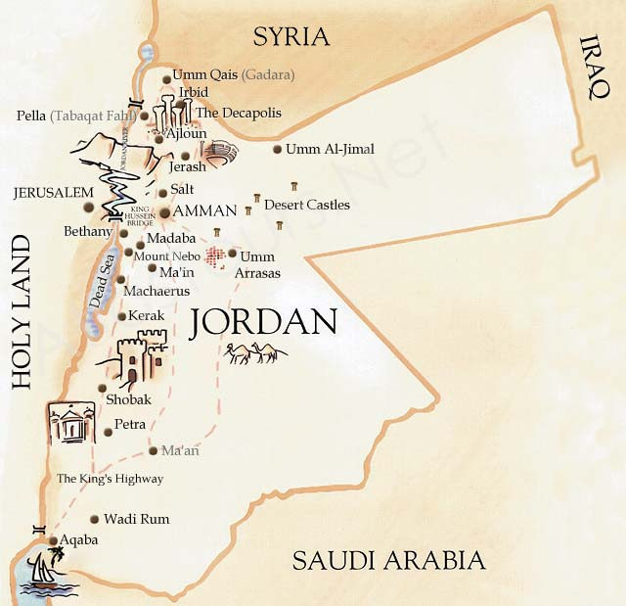
موقع البتراء الجغرافي وتاريخها
تقع البتراء في جنوب المملكة الأردنيّة الهاشميّة.
بُنيت مدينة البتراء كمنطقة تجارية من قِبل الأنباط، الذين كانوا السكان الأصليين لمنطقة جنوب غرب الأردن في ذلك الوقت.
على مر العصور، تأثرت البتراء بعدة حضارات، بما في ذلك الرومان والبيزنطيين.

Slide 4
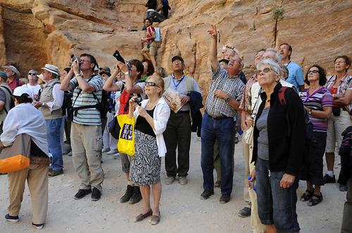
الأهمية الاقتصادية للبتراء
.
تجذب البتراء السياح من مختلف أنحاء العالم وهذا يسهم في تحقيق إيرادات كبيرة.
يدعم السياحة في البتراء العديد من الصناعات المحلية.

Slide 5
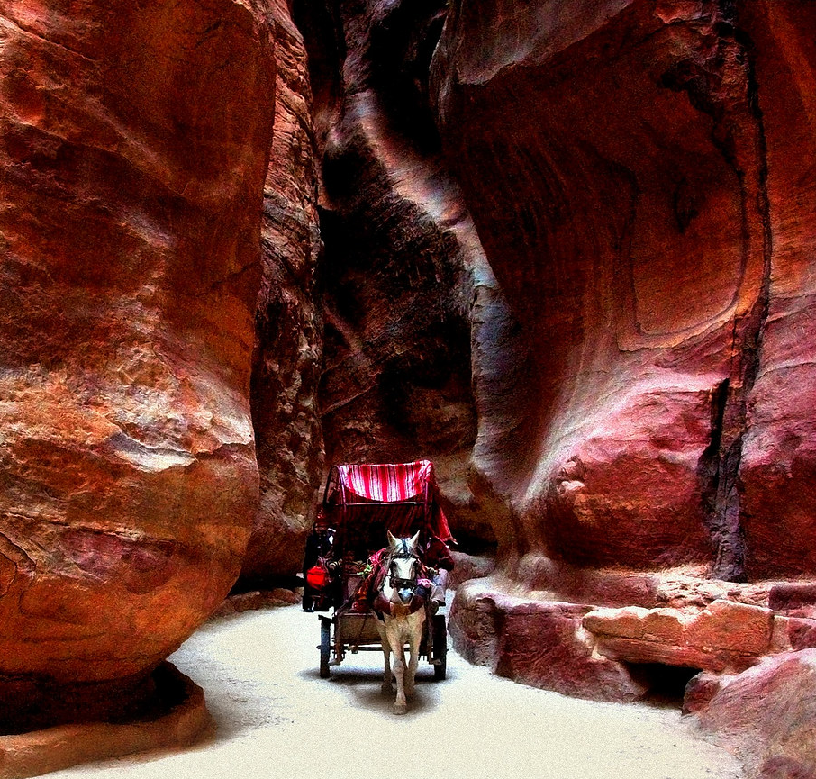
الجمال الثقافي للبتراء
تعد البتراء تحفة أثرية فريدة تحتضن آثارًا تاريخية وتحفًا فنية نبطية قديمة.
تساهم البتراء في الحفاظ على التراث الثقافي للمنطقة.

Slide 6
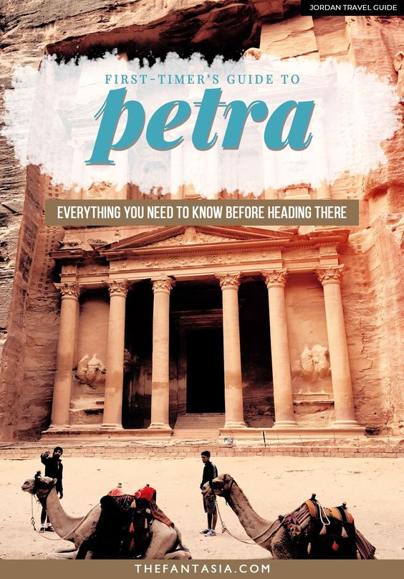
طرق ترويج البتراء على خريطة العالم
إنشاء موقع إلكتروني مخصص يحتوي على معلومات مفصلة وصور جذابة للبتراء.
استخدام وسائل التواصل الاجتماعي لنشر صور ومعلومات عن البتراء والتفاعل مع الزوار.
التعاون مع وكالات السفر والشركات السياحية لتسويق البتراء كوجهة سياحية رائعة.
استخدام الإعلانات والمواد الترويجية في الصحف والمجلات السياحية والمنصات الرقمية.

Slide 7
دعوة لاستكشاف البتراء
تعالوا واستمتعوا بجمال البتراء وتاريخها العريق.
اكتشفوا المباني الحجرية الضخمة والمدرجات والمعابد النبطية القديمة.
احجزوا رحلة إلى البتراء اليوم وعشوا تجربة لا تُنسى.

